Slide 1
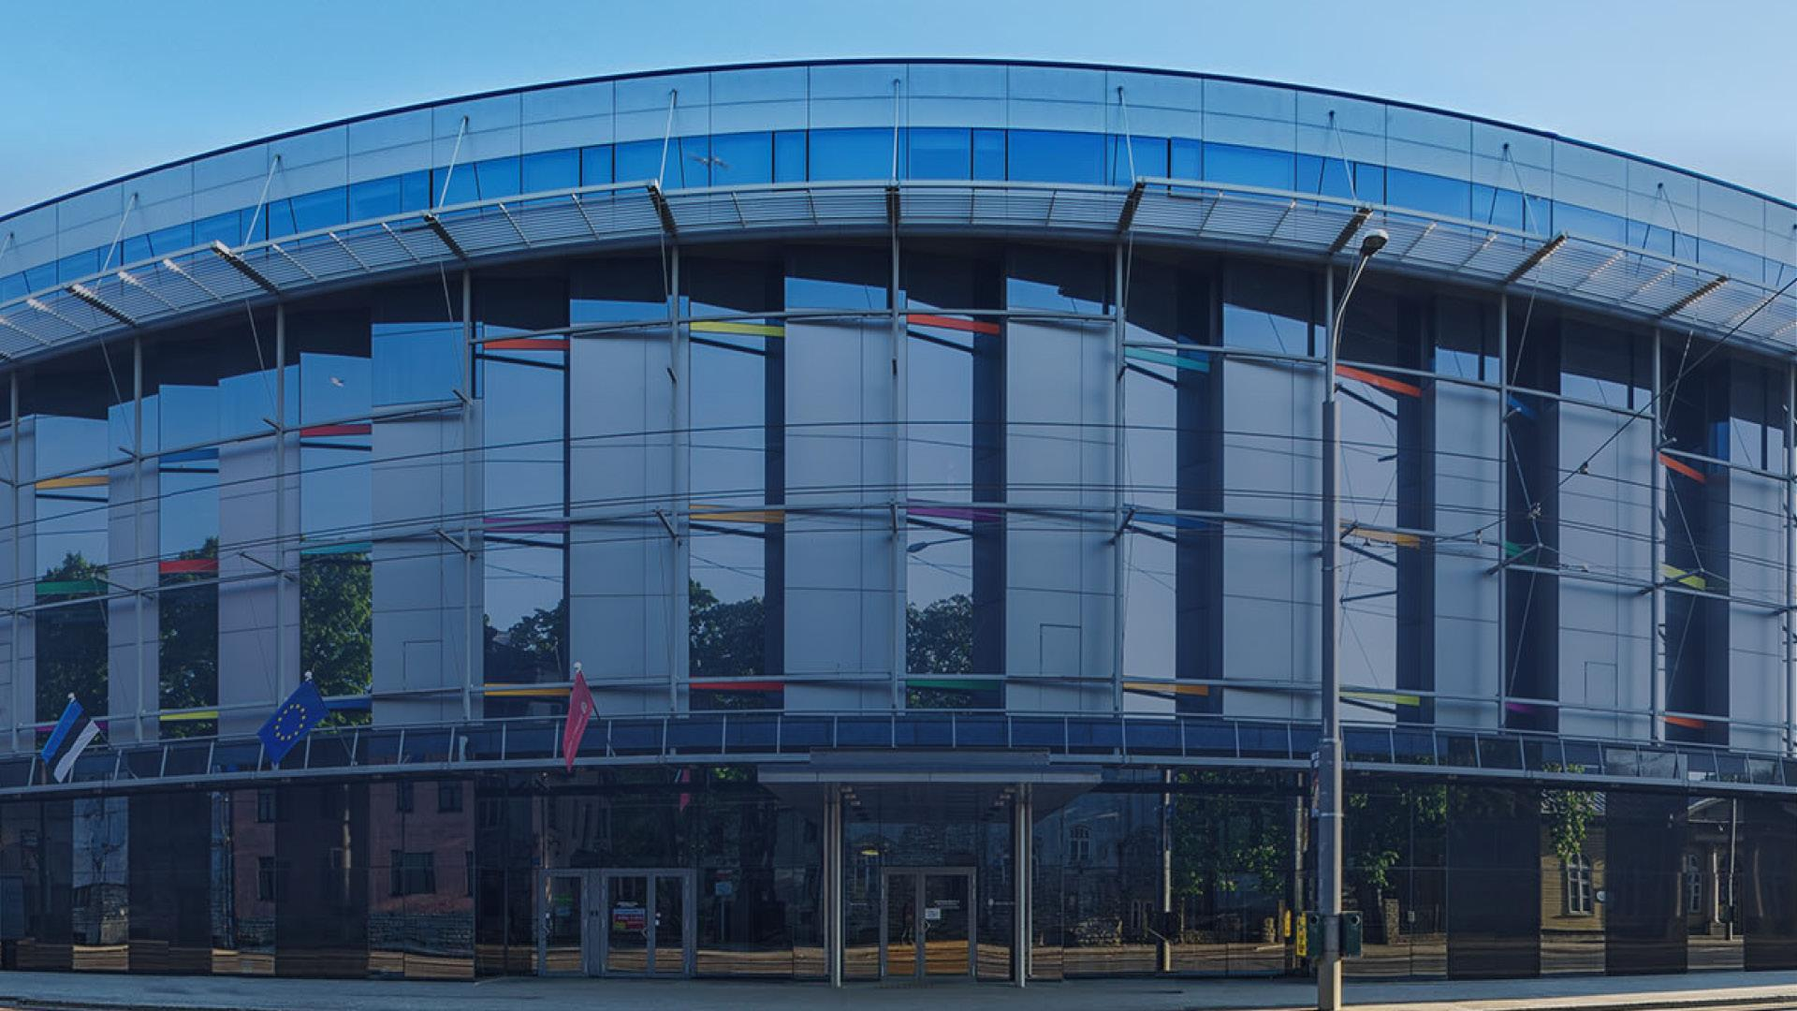
Ukraina sõjapõgenike ja kohalike E2 õppijate eesti keele oskuse areng aasta jooksul
Piret Baird, Tiina Rüütmaa, Andra Kütt-Leedis, Urmet Lepasson, Evelyn Neudorf, Anne Uusen

Slide 2
Taust
9000 sõjapõgenikust last Eestis alates 2022. aastast ja järjest rohkem ka teisi muu kodukeelega lapsi.
Pagulastest lapsed omandavad sihtkeelt aeglasemalt (Franck & Delage, 2022)

Slide 3
Valim & meetod
27 ukraina sõjapõgenikku
20 kohalikku E2 last
Pildikirjelduskatse kaks korda aastase vahega
Lineaarne regressioon

Slide 4
Uurimisküsimus
Kas lähtetaseme ja aasta hilisema keeleoskuse vaheline seos erineb sõjapõgenike ja kohalike muu kodukeelega õppijate vahel?
Milline on vaadeldavate gruppide sõnavara 2024. aastal ja kuidas see aasta jooksul areneb?
Milline on vaadeldavate gruppide baaskonstruktsioonide kasutus 2024. aastal ja kuidas see aasta jooksul areneb?

Slide 5
Tulemused: sõnavara keskmine
Rühmadevaheline erinevus arengumustris ei olnud statistiliselt oluline (interaktsioon p = .18).
Lekseeme 2024: 27,5
Lekseeme 2025: 35,4
 | 2024 lekseemide keskmine | 2025 lekseemide keskmine
Kohalikud | 34,8 | 35,4
Sõjapõgenikud | 28,0 | 35,4
Notes:
Madalaim tulemus sõjapõgenikult (lekseemide järgi), aga ka pikim kirjeldus põgenikult. SD põgenikel 18,2, kohalikel 14,7. Keskmised viitavad, et sõjapõgenikud jõudsid keskmiselt järele kohalikele õppijatele. Siiski ei näidanud regressioonanalüüs, et rühmade arengumustrid oleksid statistiliselt erinevad. See tähendab, et kuigi keskmised muutusid erinevalt, ei ole meil piisavalt statistilist tõendit, et väita, et rühmade areng toimus erineva mustri alusel. Ehk andmed viitavad võimalikule lähenemisele, kuid valimi põhjal ei saa kindlalt järeldada, et see erinevus oleks süstemaatiline. Samas näitas analüüs, et lähtetase oli tugev ennustaja hilisemale keeleoskusele, mis viitab sellele, et individuaalsed erinevused püsivad ajas, kuigi võivad mõnevõrra väheneda.

Slide 6
Tulemused: sõnavara mediaan
 | 2024 lekseemide mediaan | 2025 lekseemide mediaan
Kohalikud | 28 | 29,5
Sõjapõgenikud | 23 | 33
Notes:
Kuigi rühmade keskmised lekseemide arvud on sarnased, näitavad mediaanid teistsugust pilti. Mediaan peegeldab tüüpilist õppijat ning on vähem tundlik üksikute väga kõrgete või madalate väärtuste suhtes. Ka vahemik näitab seda (6-75, 6-102).
aastal on pagulaste rühma mediaan madalam, mis viitab sellele, et suurem osa selle rühma õppijatest kasutab vähem lekseeme, isegi kui mõned tugevamad õppijad tõstavad keskmist. See osutab rühmasisesele suuremale varieeruvusele ning rohkematele madalama tasemega õppijatele.
aastaks on olukord muutunud: pagulaste rühma mediaan on tõusnud ja ületab isegi kohalike rühma mediaani. See viitab sellele, et tüüpiline õppija pagulaste rühmas on teinud märkimisväärse arengu ning rühmade erinevus on vähenenud või osaliselt pöördunud.

Slide 7
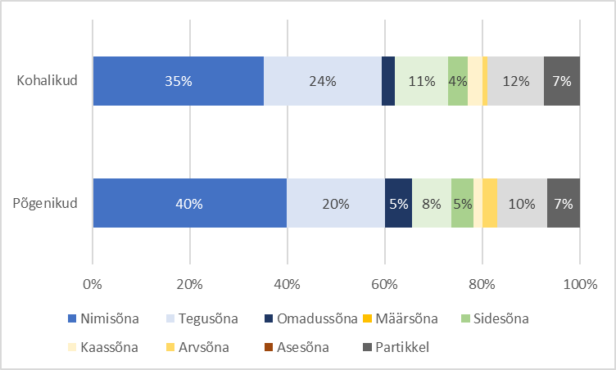
Sõnaliigiline koostis 2025

Slide 8
Tulemused: konstruktsioonide keskmine
 | 2024 FT | 2025 FT | 2024 VL | 2025 VL
Kohalikud | 2,65 | 3,05 | 4,45 | 4,8
Sõjapõgenikud | 2,11 | 2,59 | 3,19 | 4,0
Rühmadevaheline erinevus arengumustris ei olnud statistiliselt oluline (interaktsioon p = 0.132 ja p = 0.217).
Notes:
Kohalikel oli esimesel testimiskorral rohkem konstruktsioone. Aasta hiljem olid mõlemate rühmade keskmised kasvanud. Kirjeldava statistika järgi arenes eriti sõjapõgenike VL kasutus. Kuid regressioonanalüüs näitas, et algne tase ennustas ette hilisemaid tulemusi, kuid rühmade vahel ei leitud arengumustris statistiliselt olulisi erinevusi. See viitab sellele, et kuigi rühma keskmised muutusid aasta jooksul erinevalt, siis ei ole meil piisavalt statistilisi tõendeid, et rühmad arenesid erinevas tempos.

Slide 9
Tulemused: konstruktsioonide mediaan
 | 2024 FT | 2025 FT | 2024 VL | 2025 VL
Kohalikud | 2 | 2 | 4 | 4,5
Sõjapõgenikud | 2 | 2 | 3 | 4
Notes:
Konstruktsioonide puhul on mediaanid rühmade vahel palju sarnasemad kui lekseemide puhul. FT konstruktsioonides ei ilmne tüüpilise õppija tasandil üldse erinevusi, samas kui VL konstruktsioonides on erinevus väike ja väheneb ajas. See viitab sellele, et konstruktsioonikasutus on rühmade vahel ühtlasem ning erinevused tulevad pigem esile üksikute tugevamate õppijate kaudu, mitte kogu rühma tasandil.

Slide 10
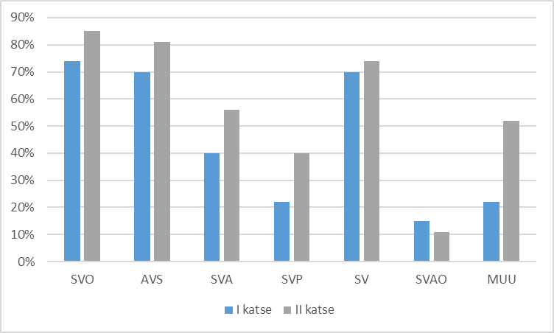
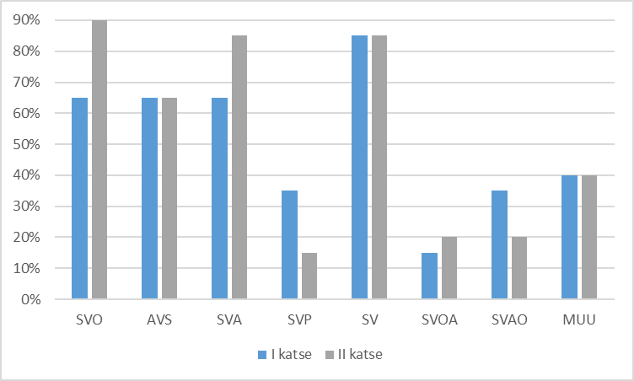
Lihtlausekonstruktsioonid I ja II katse
Ukrainlased
Kohalikud

Slide 11
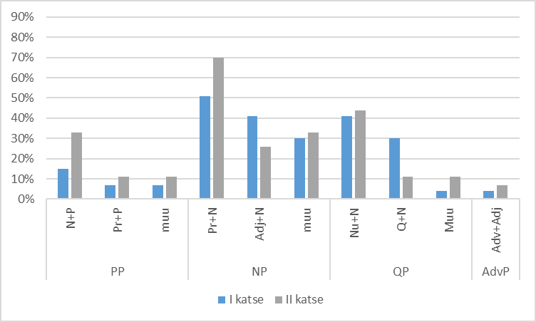
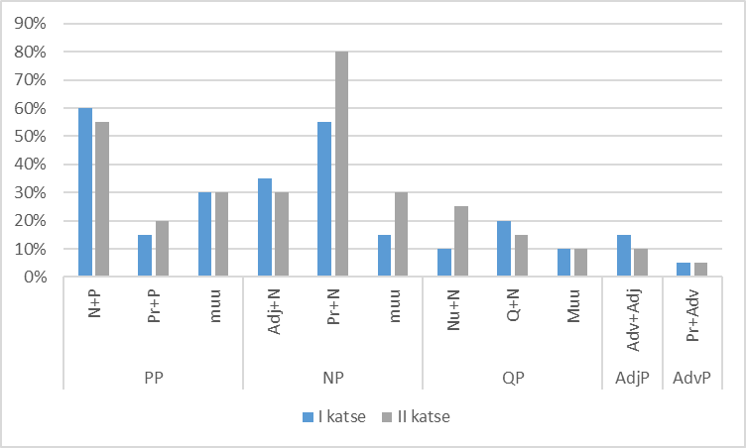
Fraasitüübid I ja II katse
Ukrainlased
Kohalikud

Slide 12
Järeldused
Keskmine lekseemide arv tasandus, kuid statistiliselt olulist erinevust ei leitud (võimalik valimi piirang?).
Individuaalsed erinevused püsivad ajas.
Kohalikel konstruktsioone keskmiselt veidi enam, mediaan FT võrdne, kohalikel suurem VL mediaan. Aasta pärast sama.
Eri baaskonstruktsioonide osakaal ukrainlastel ja kohalikel veidi erinev.
Ukrainlastel areng enamikes baaskonstruktsioonides, kohalikel vaid üksikutes, enamikes pigem kasutajate osakaal jäänud samaks või isegi langenud.

Slide 13
Aitäh!

